Slide 1
Meios de transmissão de Dados
Kaique Primissia

Slide 2
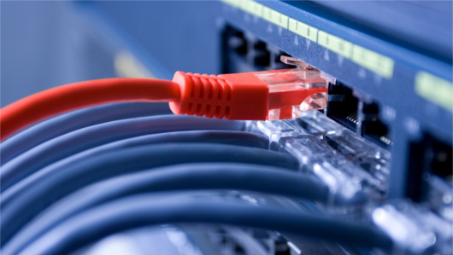
Com fio:

Slide 3
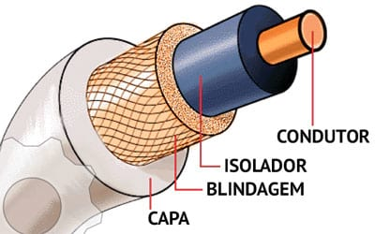
Cabo Coaxial

Slide 4
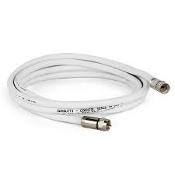
O que é:
O cabo coaxial é um tipo de cabo usado para transmitir sinais. Este tipo de cabo é constituído por um fio de cobre condutor revestido por um material isolante e rodeado de uma blindagem.

Slide 5
Vantagens: Desvantagens:
Custo mais alto que o par trançado.
falhas na rede por mal contato nos conectores utilizados.
a rede pode cair inteira se acontecer um rompimento no cabo.
por ser mais rígido é mais difícil de manipular.
como sofrer menos com interferências externas, sejam magnéticas ou elétricas. Ele também é um cabo muito versátil, pois é capaz de transportar diversos sinais, por causa da sua grande opção de frequência.

Slide 6
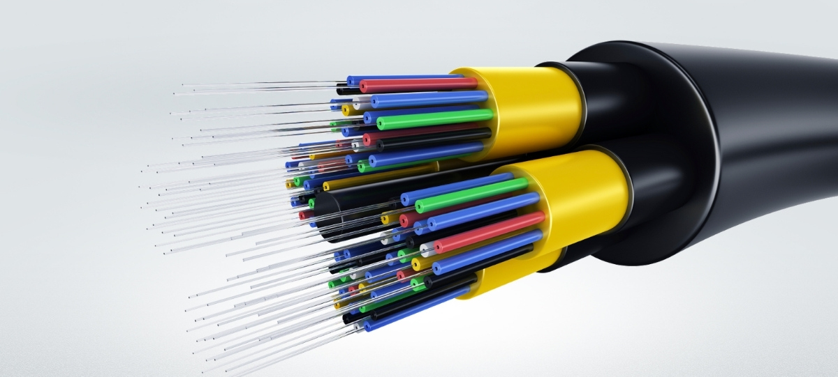
Fibra Ótica

Slide 7
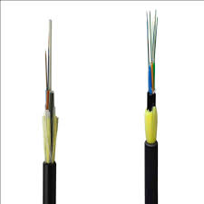
O que é:
Fibra óptica é um filamento flexível e transparente fabricado a partir de vidro ou plástico extrudido e que é utilizado como condutor de elevado rendimento de luz, imagens ou impulsos codificados. Tem diâmetro de alguns micrometros, ligeiramente superior ao de um fio de cabelo humano.

Slide 8

Vantagens: Desvantagens:
a alta velocidade é uma das principais vantagens da fibra óptica, além da transmissão de dados com muita eficiência e qualidade. Sua velocidade pode chegar a Tb/s, diminuindo o tempo de carregamento e downloads, e também melhorando a estabilidade da conexão.
Os cabos de fibra óptica são sensíveis e podem se romper mais facilmente que os cabos de cobre, além disso, não são tão maleáveis quanto cabos metálicos.

Slide 9
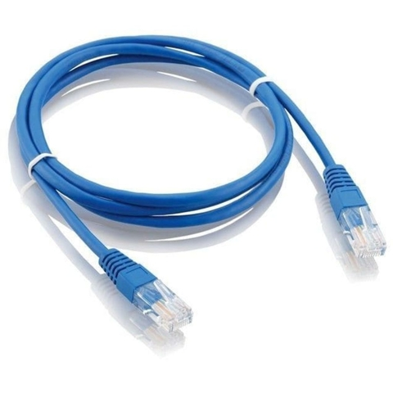
Cabo Par trançado

Slide 10
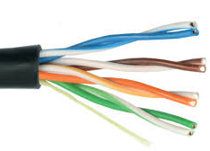
O que é:
O Cabo por par trançado é um tipo de cabo que possui pares de fios entrelaçados um ao redor do outro para cancelar as interferências eletromagnéticas. Foi inventado por Alexander Graham Bell no final do século XIX.

Slide 11
Vantagens: Desvantagens:
O par trançado é o meio de transmissão de menor custo por comprimento. A ligação de nós ao cabo é também extremamente simples, portanto de baixo custo
A desvantagem do par trançado é a sua susceptibilidade à interferência e ruído, incluindo "cross-talk" de fiação adjacente.

Slide 12
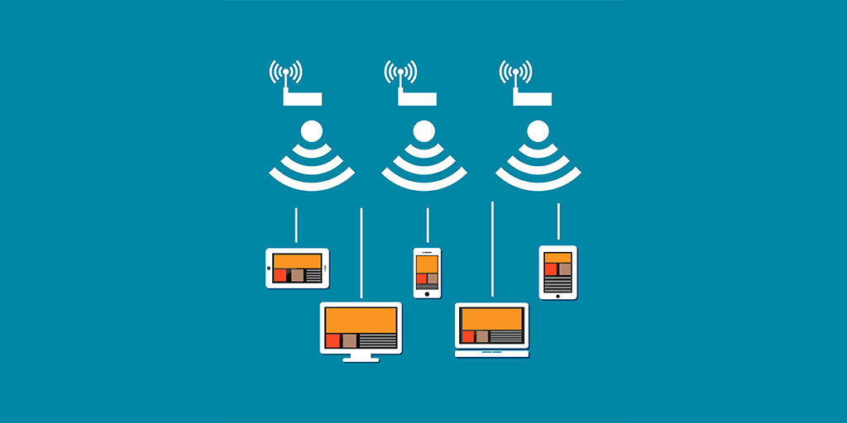
Sem fio

Slide 13
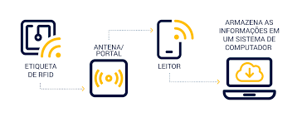
RFID

Slide 14
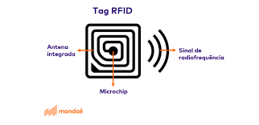
O que é:
Identificação por radiofrequência ou RFID é um método de identificação automática através de sinais de rádio, recuperando e armazenando dados remotamente através de dispositivos denominados etiquetas RFID.

Slide 15
Vantagens: desvantagens:
Rastreamento de itens em tempo real;
Controle de mercadorias em estoque;
Maior confiabilidade;
Alta velocidade;
Facilidade de leitura;
Capacidade de armazenamento.
Custo elevado;
Interferência por metais;
Variações no alcance das antenas

Slide 16
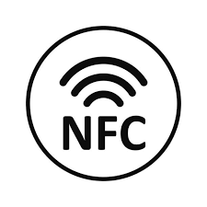
NFC

Slide 17
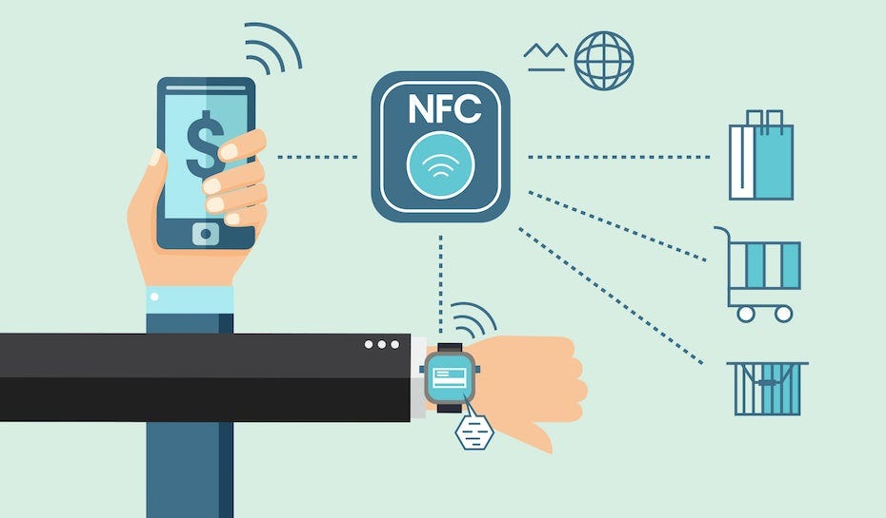
O que é:
Comunicação por campo de proximidade, ou near-field communication, é uma tecnologia que permite a troca de informações sem fio e de forma segura entre dispositivos compatíveis que estejam próximos um do outro, que funciona a 13.56 MHz.

Slide 18
Vantagens: Desvantagens:
Ele facilita a comunicação entre dispositivos e oferece mais conveniência e segurança para os usuários.
curta distância de transmissão, que pode limitar o uso da tecnologia em algumas aplicações. Além disso, a tecnologia é vulnerável a ataques de hackers e pode ser facilmente interceptada se não for utilizada corretamente.

Slide 19
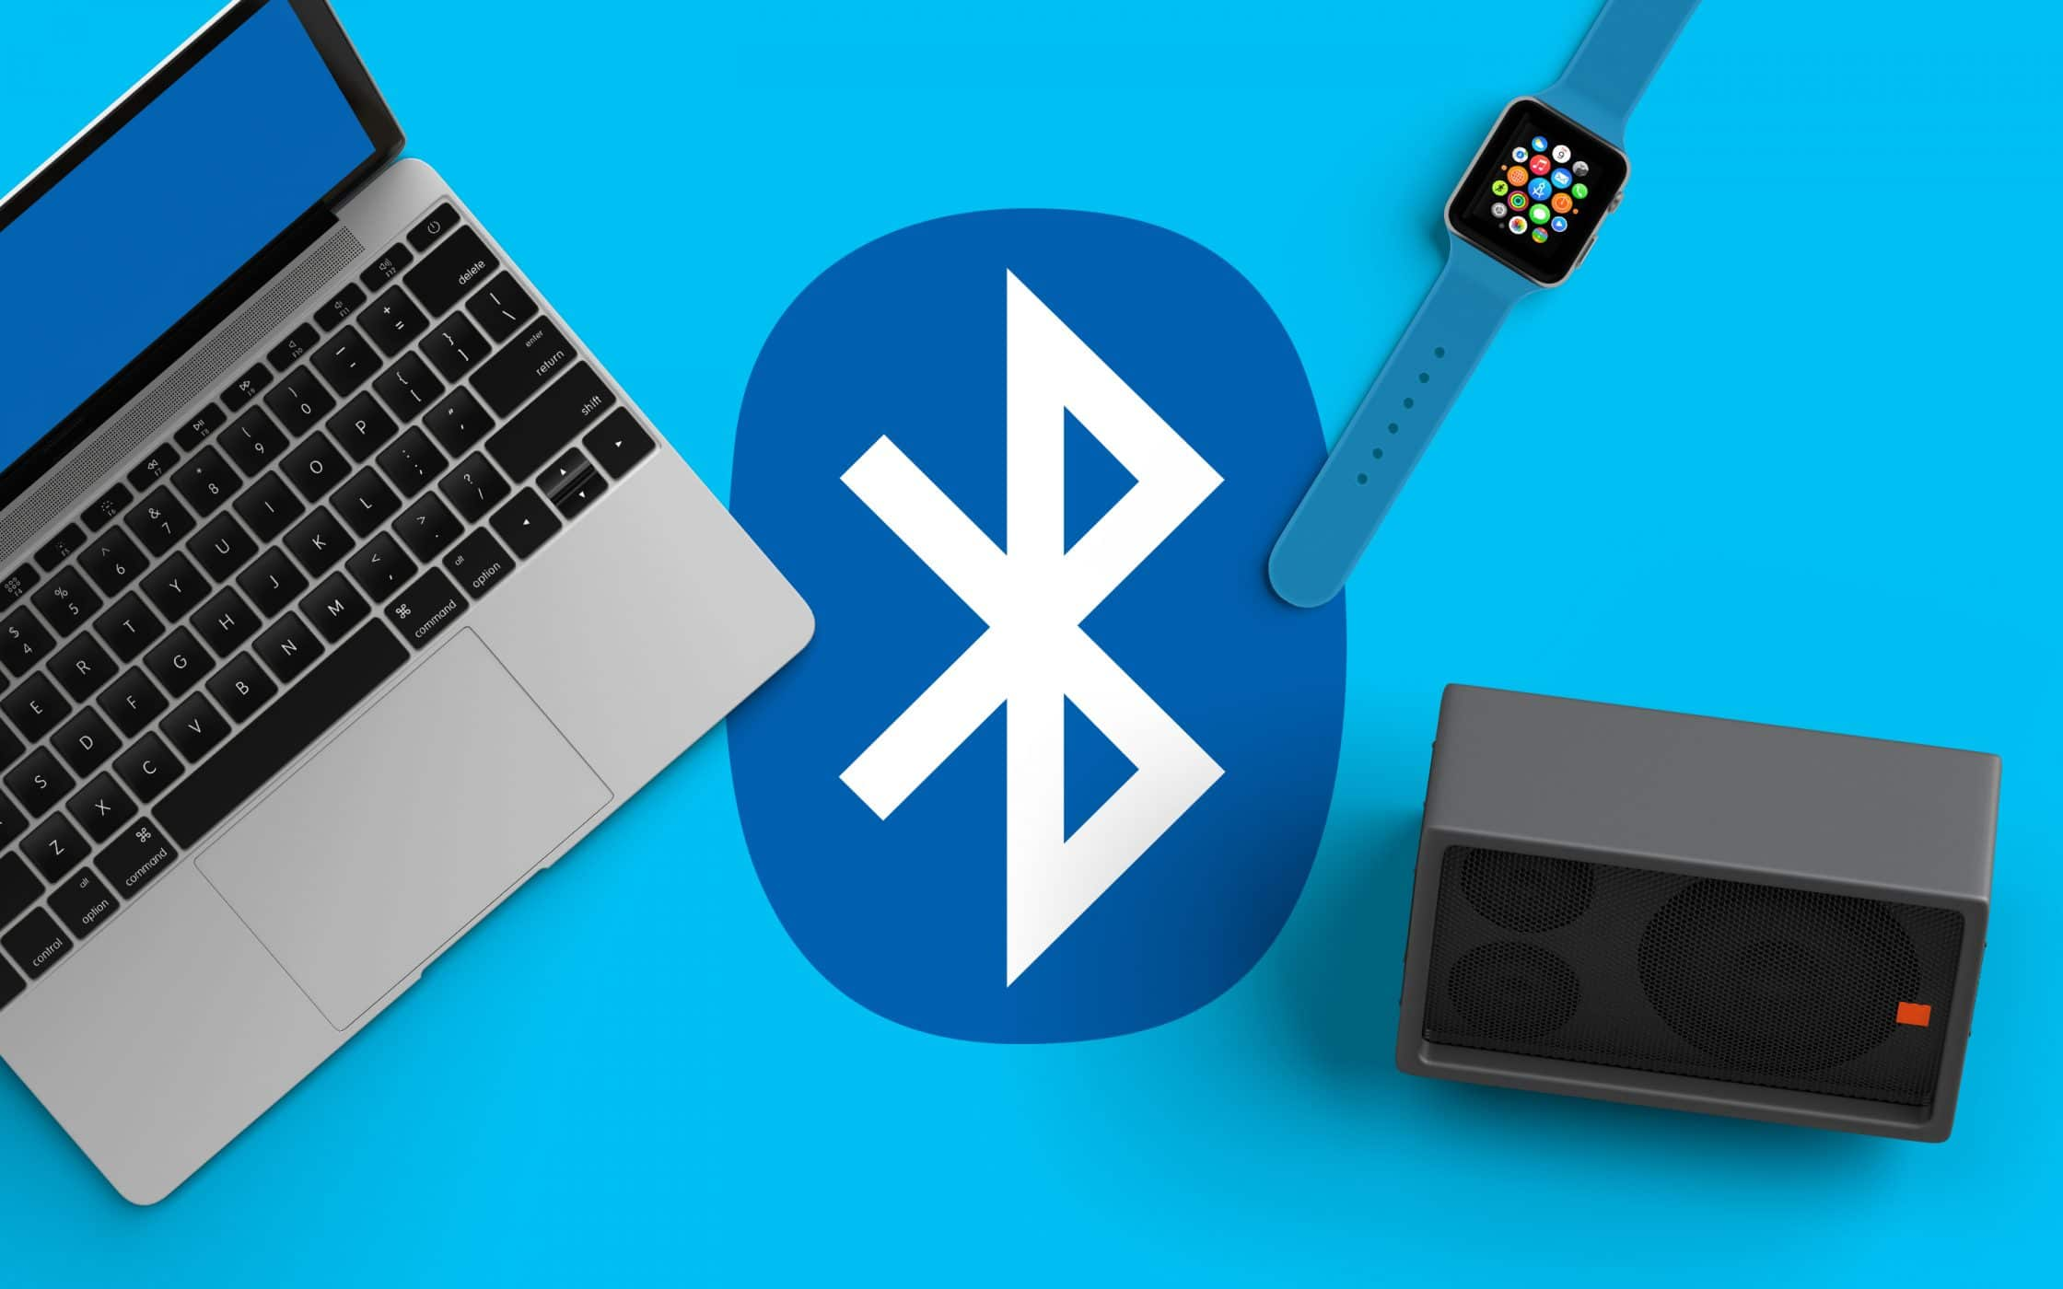
Bluetooth

Slide 20
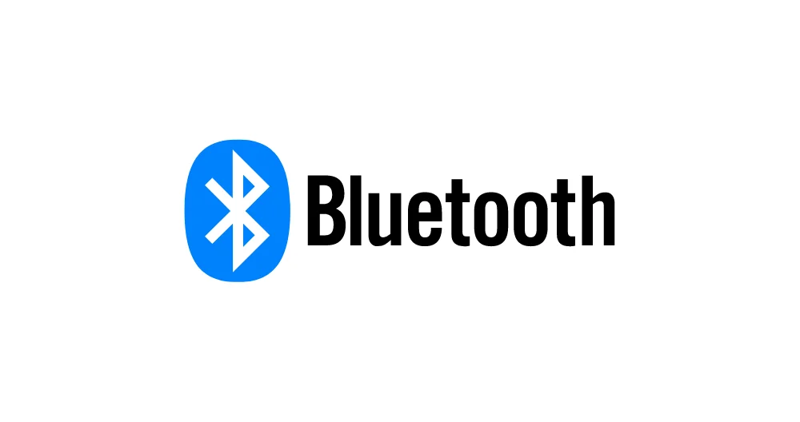
O que é:
Bluetooth é um padrão de tecnologia sem fio de curto alcance usado para troca de dados entre dispositivos fixos e móveis em distâncias curtas e construção de redes de área pessoal. No modo mais utilizado, a potência de transmissão é limitada a 2,5 miliwatts, proporcionando um alcance muito curto de até 10 metros.

Slide 21
Vantagens: Desvantagens:
ampla compatibilidade com a maioria dos dispositivos disponíveis no mercado. Além disso, o Bluetooth consome menos energia em comparação com outras opções de conectividade sem fio
Alcance limitado na maioria dos dispositivos.
Taxa de transferência de dados (24 Mbits/s)
Protocolos de emparelhamento incompatíveis entre dispositivos.
Exige que os dados sejam registrados localmente para garantir sua disponibilidade sem interrupções.

Slide 22
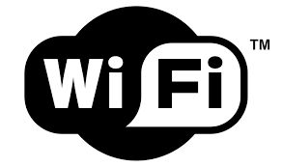
Wi-Fi

Slide 23
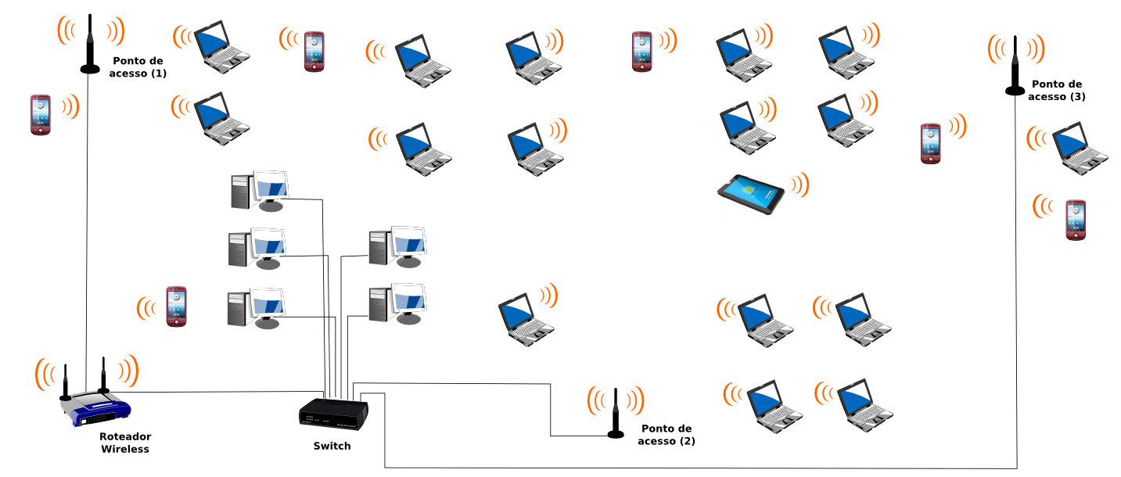
O que é:
Wi-Fi – Wireless Fidelity – é uma tecnologia de conexão sem fio que conecta aparelhos como telefones celulares, notebooks, TVs e outros dispositivos dentro de uma mesma área a roteadores que gerenciam o acesso a internet, por meio de ondas de rádio

Slide 24
Vantagens: Desvantagens:
facilidade de instalação, mobilidade, baixo custo de manutenção e possibilidade de uso.
velocidade de transmissão mais baixa, se comparada ao cabo; maior vulnerabilidade ao ataque de hackers; interferência de aparelhos eletrônicos e outros objetos.

Slide 25
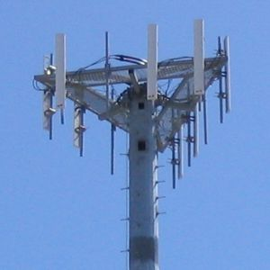
Rede de Telefonia celular

Slide 26
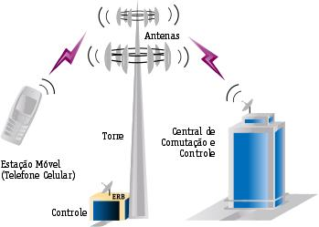
O que é:
É uma rede de telecomunicações projetada para o provisionamento de serviços de telefonia móvel, ou seja, para a comunicação entre uma ou mais estações móveis.

Slide 27
Vantagens: Desvantagens:
acessibilidade e mobilidade.
Cobertura ilimitada em áreas remotas ou subdesenvolvidas e interrupção por clima

Slide 28
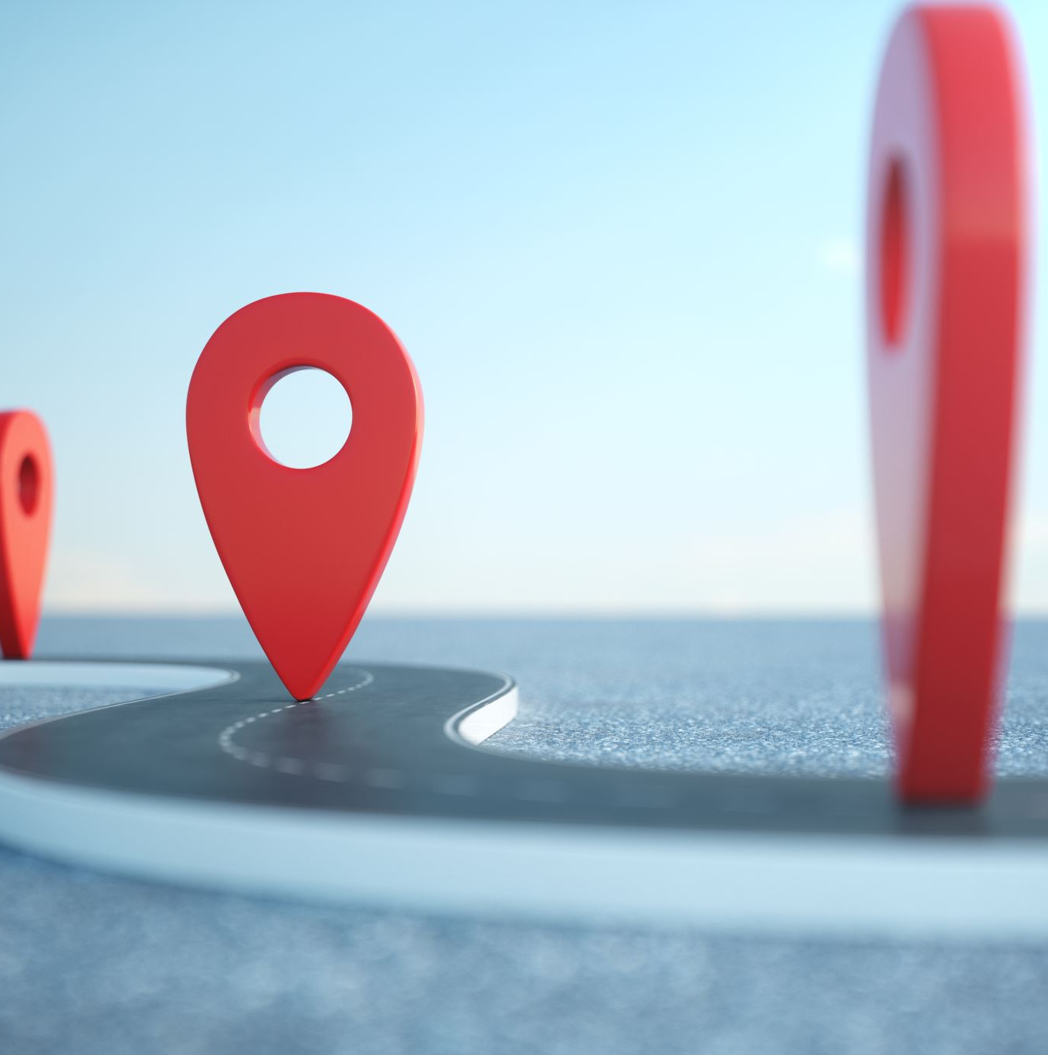
FONTES
Macmagazine
www.google
Mandae.com
Brasilescola.com
Ecoautomaçao.com
Oficinadanet.com

Slide 29
Obrigado pela atenção

